Slide 1



3… 2… 1… Blogdown!
Pao Corrales (R Ladies Buenos Aires)
Elio Campitelli (R en Buenos Aires)

Slide 2


Slide 3
¿Por qué una página web?

Slide 4
¿Por qué Blogdown?

Slide 5


Código de R
+
Texto y Resultados
Diseño
Web

Slide 6
¡Empecemos!

Slide 7
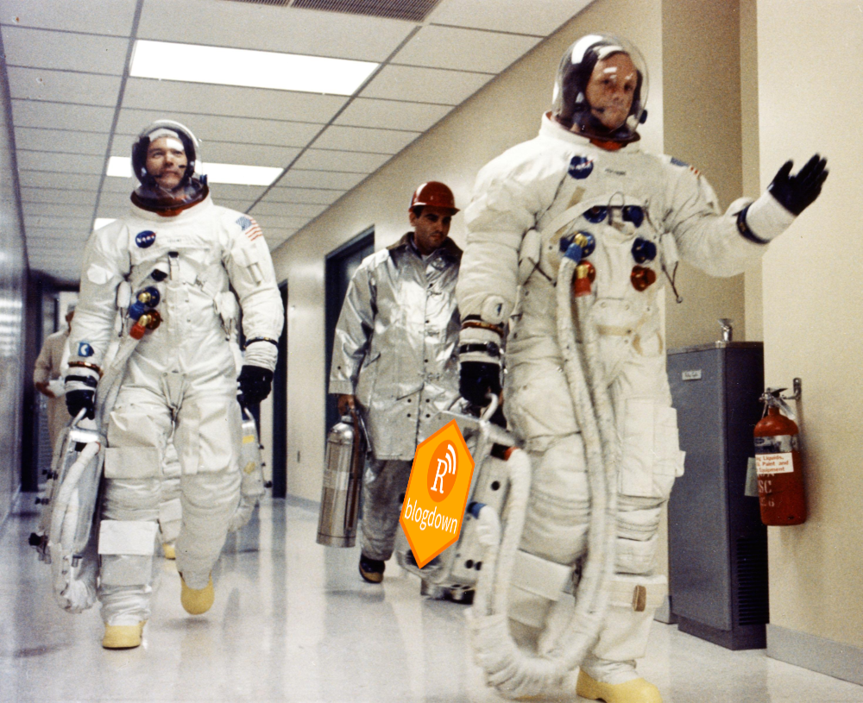

Slide 8
Cosas necesarias
Blogdown y Hugo instalados
taller-blogdown.zip
/hugo-tranquilpeak Proyecto con el que vamos a trabajar
ejemplo_post.Rmd
rladies.png
renbaires.png
Archivos extras para configurar la página

Slide 9
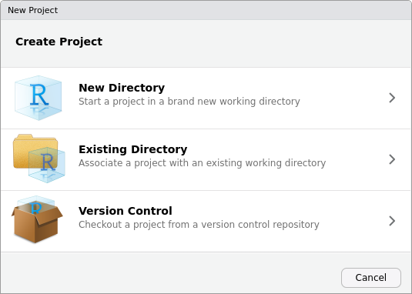
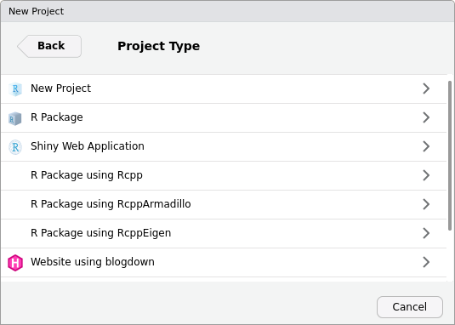
Nuevo proyecto de R -> Nueva web
Crea un nuevo proyecto de R: Archivo > Nuevo proyecto… > Nueva Carpeta

Slide 10
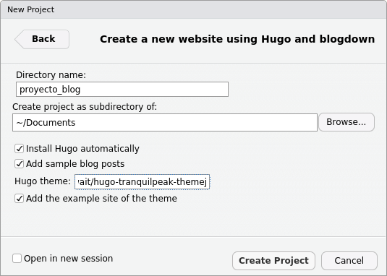
Nuevo proyecto de R -> Nueva web
Usamos el tema Tranquilpeak*
* https://github.com/kakawait/hugo-tranquilpeak-theme

Slide 11
Otra manera
También se puede arrancar desde un proyecto ćomún, en ese caso será necesario correr algunas funciones para inicializar la página web.
Con el tema por defecto
Cambiando el tema
blogdown::new_site()
blogdown::new_site(theme = "kakawait/hugo-tranquilpeak-theme",
theme_example = TRUE)

Slide 12
La página en vivo
Desde la consola
Addins de RStudio
blogdown::serve_site()
blogdown::stop_server() # Para dejar de ver la página

Slide 13
Lo básico

Slide 14
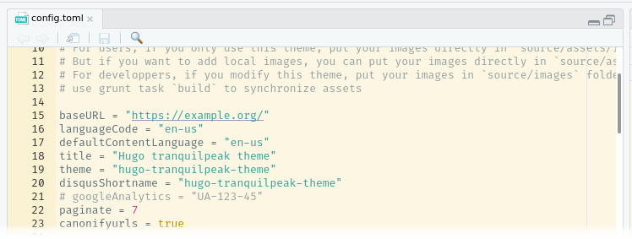
Configuración básica: config.toml
La configuración general de (casi) cualquier tema de Hugo se concentra en el archivo config.toml. Usa el formato toml o “Tom’s Obvious, Minimal Language” y hace justicia a su nombre, es simple y bastante obvio!

Slide 15
Configuración básica: config.toml
Título de la página
title = "A jugar con Hugo"

Slide 16
Configuración básica: config.toml
Datos del autor
[author]
name = "Hugo"
bio = "Troll danés"
job = "Desempleado"
location = "Dinamarca"
picture = "img/avatar.jpg" # En static/img/avatar.jpg

Slide 17
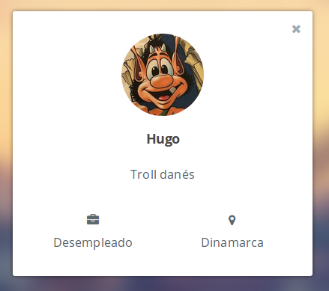

Slide 18
Configuración básica: config.toml
Menú lateral
[[menu.main]]
weight = 1
identifier = "github"
name = "Github"
pre = "<i class=\"sidebar-button-icon fa fa-lg
fa-github\"></i>"
url = "https://github.com/hugo"

Slide 19
Idioma
Puede ser tan simple como cambiar algunas variables en el config.toml si el tema ya tiene los idiomas incorporados
O implicar generar los archivos (.toml o .yaml) y traducirlos
En theme > hugo-tranquilpeak-theme > i18n están los idiomas disponibles y desde ahí es posible generar nuevos. Si generas un nuevo idioma para algún tema hace un pull request en el repositorio para que lo agreguen!
languageCode = "es-es"
defaultContentLanguage = "es-es"

Slide 20
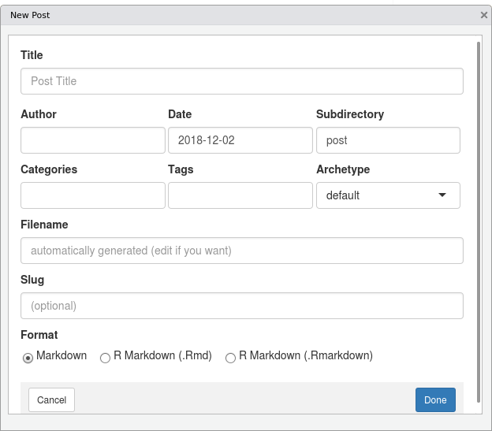

¡Nuevo post!
Desde los Addins de RStudio.

Slide 21

¡Nuevo post!
.Rmarkdown
rmakdown
.Rmd
.md
bookdown
+
Pandoc
Blackfriday
<HTML>

Slide 22

¡Nuevo post!
.Rmarkdown
rmakdown
.Rmd
.md
bookdown
+
Pandoc
Blackfriday
<HTML>

Slide 23
¡Nuevo post!
.
├── content
│ └── post <- acá van los posts
├── static
│ ├── img
│ └── post
└── themes
└── hugo-tranquilpeak-theme

Slide 24
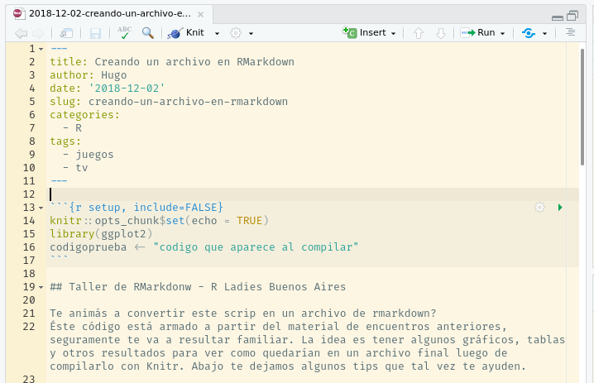
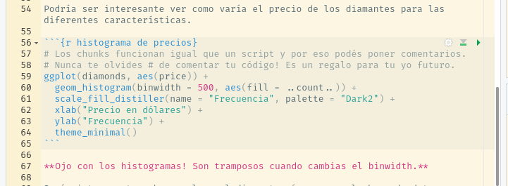
Encabezado Aparece todo lo que completamos en el addin pero puede modificarse.
Chunk setup Normalmente se usa para configuraciones globales y librerías.
Texto Fuera de los chunks el texto se puede formatear usando markdown.
Chunk El código se ejecuta y se muestran el resultado (según la configuración).
Más detalles:
Talles de RMarkdown de R Ladies BA

Slide 25
El despegue

Slide 26


Slide 27
URL propia
Para tener la página web en algún servidor es necesario modificar la variable baseurl en el archivo de configuración, por ejemplo:
baseurl = "https://hugo.github.io" # Si la alojamos en GitHub
baseurl = "https://hugo.netlify.com" # Si la alojamos en Netlify

Slide 28
Publicando la página
Armar la página
La página web construida se guarda por defecto en /public/ Esta es la carpeta que luego podrás subir a un servidor web para que esté disponible.
blogdown::build_site()

Slide 29

Publicando la página
Crear una cuenta en Netlify.com
Subir la carpeta /public/ *
Editar el dominio random por el que elegimos para la web
??
Profit!
* O se puede conectar a un repositorio de GitHub para que construya la página automáticamente.

Slide 30

Publicando la página
Crear un repositorio llamado [usuario].github.io
Subir el contenido de /public/ *
??
Profit!
* Github puede generar la página a partir de “la fuente”. Pero usa Jekyll en vez de Hugo y no puede ejecutar código de R.

Slide 31
Lo que sigue

Slide 32

El siguiente nivel
Comentarios con Disqus
Más personalización.
CSS personalizado
JS propio
Dominio propio
Escapar de las garras de Hugo
Build automatizado
Usando Netlify
Usando Travis
Contenido interactivo con plotly y leaflet o algún widget
LA BIBLIA DE BLOGDOWN
bookdown.org/yihui/blogdown/

Slide 33

Fin

